Slide 1

KHOÁ HỌC PHP CƠ BẢN
HTML cơ bản
DEVPRO.EDU.VN
Giảng viên: Nguyễn Viết Mạnh
Trình độ: Kỹ sư phần mềm

Slide 2
Nội dung
Cài đặt tool code Sublime Text 3
Khái niệm HTML
Cấu trúc trang HTML căn bản
Các thẻ HTML
Thành phần inline và block trong HTML
Cắt giao diện HTML
Bài tập

Slide 3
Cài đặt tool code Sublime Text 3
Download tại https://www.sublimetext.com/3, , chọn version phù hợp với hệ điều hành
Tiến hành cài đặt như các phần mềm thông thường
Cài thêm plugin PackageControl, HTMLBeauty

Slide 4
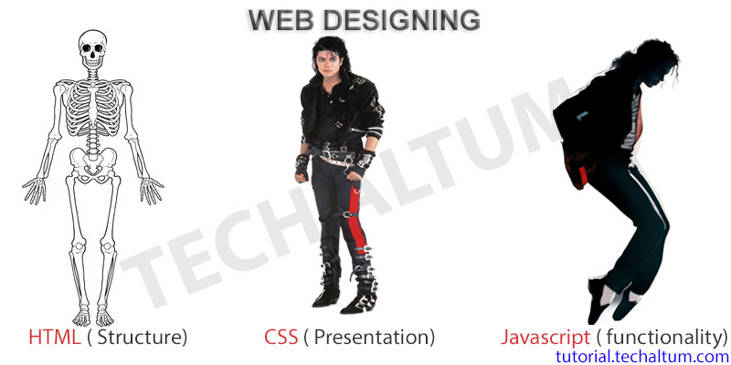
Khái niệm HTML
HTML - Hyper Text Markup Language
Là ngôn ngữ sử dụng cho việc xây dựng bố cục cho trang web, thông qua các thẻ (tag)
Thường kết hợp với CSS và Javascript để xây dựng nên giao diện hoàn chỉnh

Slide 5
Các thẻ HTML
<!DOCTYPE...>
Định nghĩa version HTML
<html>
Bắt đầu trang html
<head>
Bắt đầu phần header của trang HTML, chứa các thẻ mô tả cho header của trang như <title>, <link> .v.v..
<title>
Tên trang web, sử dụng bên trong thẻ <head>
<body>
Bắt đầu phần body của trang HTML, chứa các thẻ con khác, nội dung trong thẻ này sẽ được hiển thị trực quan tới client

Slide 6
Các thẻ HTML
<h1>, <h2>, <h3>, <h4>, <h5>, <h6>
Các thẻ heading, sử dụng để đặt tiêu để cho các text cần nhấn mạnh, khác nhau về font chữ, <h1> font size lớn nhất, <h6> bé nhất
<p>
Khai báo 1 đoạn văn bản
<br />
Nội dung sau thẻ này sẽ bị xuống dòng, lưu ý thẻ này không có thẻ đóng
<hr />
Tạo đường kẻ ngang, thẻ này không có thẻ đóng
<i>
In nghiêng text bên trong thẻ

Slide 7
Các thẻ HTML
<b>
In đậm text bên trong thẻ
<u>
Gạch chân text bên trong thẻ
<div>
Thường sử dụng để nhóm các thẻ liên quan, dùng để chia bố cục cho trang Web
<span>
Sử dụng bên trong thẻ khác để chỉnh sửa các phần tử theo ý muốn
<meta>
Sử dụng trong thẻ <head>, định nghĩa các keyword của trang, thường sử dụng trong SEO. Các thuộc tính thẻ bao gồm: name, content, scheme, http-equiv

Slide 8
Các thẻ HTML
<img />
Thêm hình ảnh vào trang web, không có thẻ đóng, bao gồm các thuộc tính:
src: đường dẫn tới file ảnh
title: hiển thị text khi hover qua ảnh
alt: hiển thị text khi ảnh không tồn tại
width: độ dài ảnh
height: chiều rộng ảnh
<table>, <thead>, <th>, <tbody>, <tr>, <td>
Hiển thị bảng <table> với các hàng <tr> và các cột <td>
<thead> chứa <tr> và các <th> quy định phần header của bảng
<tbody> chứa các <tr> và <td> quy định phần body của bảng
Các thuộc tính của <table>: border, cellpadding, cellspacing
Các thuộc tính của <td>: rowspan, colspan

Slide 9
Các thẻ HTML
<ul>, <ol>, <li>
Các thẻ liệt kê
<ul>: sắp xếp không có thứ tự, có thuộc tính type nhận các giá trị square, disc, circle
<ol>: sắp xếp có thứ tự
<li>: tương ứng với 1 phần tử con trong <ul> và <ol>
<a>
Thẻ liên kết dùng để điều hướng trên trang Web, có các thuộc tính:
href: url điều hướng
target: link được mở như thế nào, thông thường hay sử dụng giá trị _blank – mở sang tab mới

Slide 10
Các thẻ HTML
<form>, <input />, <textarea>, <select>, <option>
FORM được sử dụng để chuyển dữ liệu (submit) từ người dùng nhập vào đến web server. Để tạo FORM dùng thẻ <form> có các thuộc tính cơ bản sau:
+ action là thuộc tính chỉ ra địa chỉ URL mà dữ liệu của form gửi đến.
+ Thuộc tính method có giá trị bằng get hoặc post.
Sử dụng method="get" thì khi submit dữ liệu được biểu diễn thông qua URL.
Sử dụng method="post" thì khi submit biểu diễn trong nội dung của Request gửi đến Server và là ẩn với người dùng, sử dụng post an toàn hơn.
+ enctype: cách mã hóa dữ liệu, thường được khai báo khi upload file
Thành phần được sử dụng nhiều nhất trong form là thẻ <input /> để tạo các phần tử HTML, có các thuộc tính sau:
type: kiểu input, được mô tả trong bảng ở slide sau
name: là tên biến được sử dụng trong các ngôn ngữ lập trình web như php hay asp.net…. thuộc tính này sử dụng để trang web có thể lấy được giá trị của input và sử lý ở phía máy chủ (server-side)
value: giá trị khởi tạo cho input

Slide 11

Các thẻ HTML
Bảng tổng hợp các thẻ trong form

Slide 12
Thành phần inline và block
Mô tả cách thức hiện thị của các thẻ với các thẻ khác
Hiểu được các thành phần này để có thể dựng cấu trúc trang được rõ ràng hơn
Để kiểm tra thành phần là loại nào: thêm 1 đoạn text bất kỳ ngay sau thẻ cần kiểm tra, nếu đoạn text bị xuống dòng, thẻ có dạng block, ngược lại là inline
Một số thẻ có dạng block: <p>, <h1>, <h2>, <h3>, <h4>, <h5>, <h6>, <ul>, <ol>, <div>
Một số thẻ có dạng inline: <b>, <i>, <u>, <a>, <span>

Slide 13
Cắt giao diện HTML
Là quá trình chuyển đổi giao diện từ file ảnh hoặc file photoshop thành trang html
Ý tưởng thực hiện:
Dựa vào ảnh cho trước, chia bố cục trang thành các khối là header, body, footer, sử dụng các thẻ div
Tiến hành dựng các thành phần con cho các khối trên dựa vào các thẻ đã học

Slide 14
Bài tập

